Slide 1
人教版(2019)必修 第一册
第三章 相互作用——力
3.5 共点力的平衡
(第2课时)

Slide 2
01
新课引入
02
解析法
Directory
03
图解法
目录
04
相似三角形法
05
拉密定理法
06
课堂练习

Slide 3
conclusion
01
新课引入

Slide 4
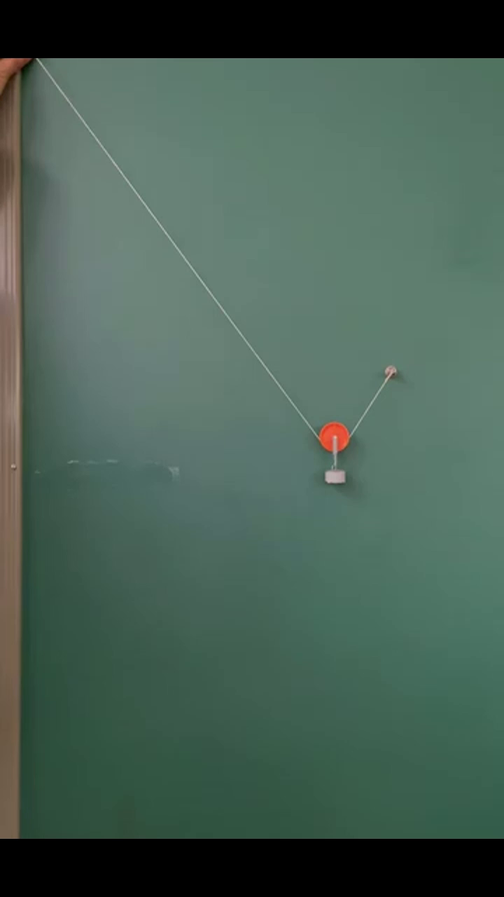
观察与思考
(1)在缓慢移动绳子的一个端点时，你观察到了什么现象？
(2)根据你上节课所学的共点力平衡知识，你怎么解释这一现象？

Slide 5
动态平衡状态定义
物体受到的共点力中有几个力会发生“缓慢”变化，而变化过程中物体始终处于一种“动态”的平衡状态中，我们把这样的状态称为动态平衡状态。

Slide 6
conclusion
02
解析法

Slide 7
一、典例解析
例1：如图所示，两根轻绳一端系于结点O，另一端分别系于固定圆环上的A、B两点，O为圆心。O点下面悬挂一重为G的物体M，绳OA水平。
(1)当细绳OB与竖直方向成θ角时，两细绳OA、OB的拉力F_{A}、F_{B}分别是多大?
B
θ
Bˊ
(2)保持O点和细绳OA的位置，使B点沿圆环支架顺时转到Bˊ的过程中，细绳OA及细绳OB的拉力如何变化?
A
O
M

Slide 8
思考与解析
(1)O点受几个力的作用？并对O点做出受力分析。
(2)利用合成法或正交分解法求出图示位置，两细绳OA、OB的拉力F_{A}、F_{B}的大小是多少？
(3)根据所求的结果，分析保持O点和细绳OA的位置，使B点沿圆环支架顺时转到Bˊ的过程中，细绳OA及细绳OB的拉力如何变化?

Slide 9
二、方法小结
①受三个或三个以上力；
1.受力特点
②其中某个力发生变化；
①分析物体的受力，画出受力示意图；
2.分析步骤
②根据平衡条件，得到因变量与自变量的关系式(通常三角函数)；
③根据自变量的变化确定因变量的变化；

Slide 10
conclusion
03
图解法

Slide 11
一、典例解析
例1：如图所示，两根轻绳一端系于结点O，另一端分别系于固定圆环上的A、B两点，O为圆心。O点下面悬挂一重为G的物体M，绳OA水平。
(3)保持O点和细绳OB的位置，使A点沿圆环支架顺时转到Aˊ的过程中，细绳OA及细绳OB的拉力如何变化?
Aˊ
B
A
O
M

Slide 12
一、典例解析
Aˊ
B
F_{AB}=G
F_{B}
A
O
F_{A}
M
F=G

Slide 13
二、方法小结
①一个为恒力，大小方向都不变；
1.受力特点
②另一个力方向不变；
③第三个力大小方向都变；
①分析物体的受力及特点；
2.分析步骤
②利用平行四边形定则，作出矢量四边形；
③根据矢量四边形边长大小作出定性分析；

Slide 14
conclusion
04
相似三角形法

Slide 15
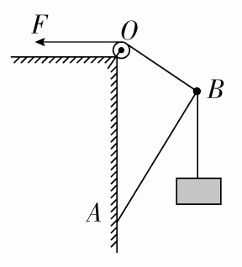
一、典例解析
例2：如图所示，质量均可忽略的轻绳与轻杆承受弹力的最大值一定，杆的A端用铰链固定，光滑轻小滑轮在A点正上方，B端吊一重物，现将绳的一端拴在杆的B端，用拉力F将B端缓慢上拉，在AB杆达到竖直前(均未断)，关于绳子的拉力F和杆受的弹力N的变化，判断正确的是( )
A．F变大
B．F变小
C．N变大
D．N变小

Slide 16
一、典例解析
T=G
N
∆TNB ∽ ∆OBA
F
T
N
F
=
=
OA
AB
OB
A
T_{g}=G

Slide 17
二、方法小结
①一个为恒力，大小方向都不变；
1.受力特点
②另两个力方向均变化；
③与物体有关的几何三角形两边长度大小不变；
①分析物体的受力及特点；
2.分析步骤
②利用平行四边形定则，作三力矢量三角形；
③根据矢量三角形和几何三角形相似作定性分析；

Slide 18
conclusion
05
拉密定理法

Slide 19
一、典例解析
【例3】如图所示，两根轻绳一端系于结点O，另一端分别系于固定圆环上的A、B两点，O为圆心。O点下面悬挂一物体M，绳OA水平,拉力大小为F₁，绳OB与绳OA成120°，拉力大小为F₂．将两绳同时缓慢顺时针转过75°，并保持两绳之间的夹角始终不变，物体始终保持静止状态．则在旋转过程中，下列说法正确的是（ ）
A. F₁逐渐增大
B. F₁先增大后减小
C. F₂逐渐减小
D. F₂先减小后增大
B
A
O
M

Slide 20
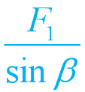
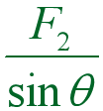
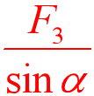
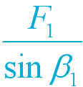
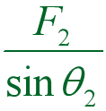
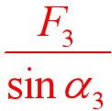
一、典例解析
F₂
F₂
β
B
B
B
β
=
=
β₀
F₃
α₃
F₂
=
=
α₃
=
α
θ
A
O
A
A
β₁
F₁
β₁
F₁
θ₂
θ₂
=
=
α
θ
M
M
M
F₁
F₃
F₃

Slide 21
一、典例解析
F₂
F₁
A
B
α₃
A
β₁
=
=
α₃
F₁
θ₂
θ₂
β₁
F₂
M
B
M
F₃
F₃

Slide 22
二、方法小结
①一个为恒力，大小方向都不变；
1.受力特点
②另两个力方向夹角始终不变；
①分析物体的受力及特点；
2.分析步骤
②利用三角形定则，作三力矢量三角形；
③利用正弦或拉密定理作定性分析；

Slide 23
conclusion
06
课堂练习

Slide 24
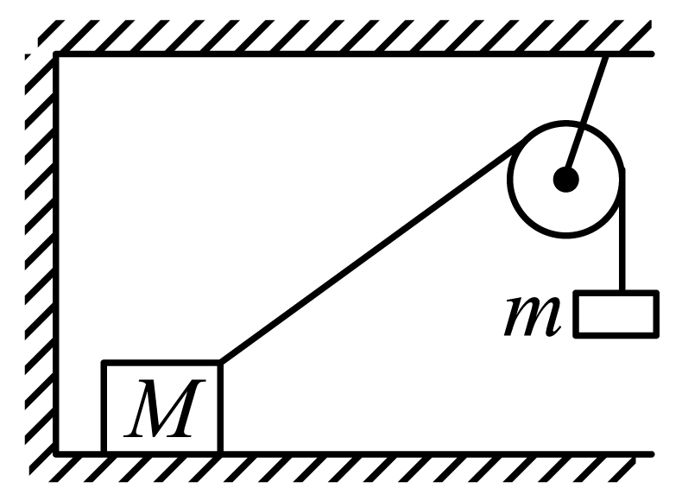
1．如图所示，质量分别为m、M的两个物体系在一根通过轻质定滑轮的轻绳两端，M放在水平地板上，m被悬在空中，若将M沿水平地板向左缓慢移动少许后，M仍静止，则（ ）
A．绳中张力变小
B．M对地面的压力变大
C．绳子对滑轮的力变大
D．M所受的静摩擦力变小
B

Slide 25
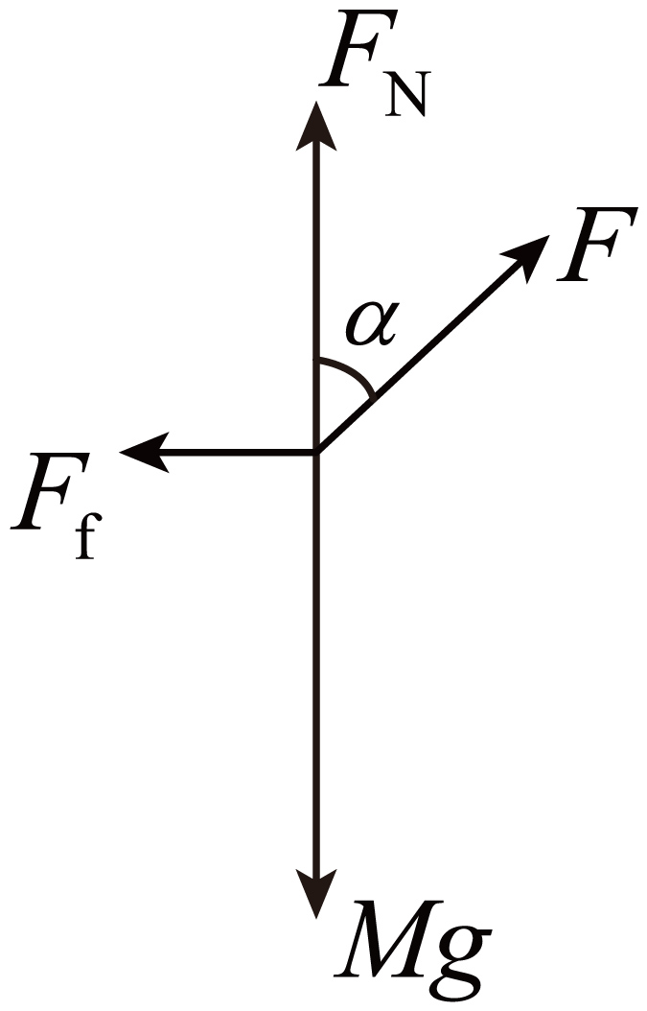
【答案】B
【详解】A．以m为研究对象，得到绳子张力F＝mg将M沿水平地板向左缓慢移动少许后，M仍静止两物体仍平衡，则绳中张力不变，故A错误；
BD．以M为研究对象，分析受力，如图所示，由平衡条件得：
地面对M的支持力F_{N}＝Mg－Fcos α静摩擦力F_{f}＝Fsin α，M沿水平地板向左缓慢移动少许后α增大，由数学知识得到F_{N}变大，F_{f}变大；根据牛顿第三定律得知M对地面的压力也变大，故B正确，D错误；
C．设两绳的夹角为α，则作用在两绳上的拉力的合力为
M沿水平地板向左缓慢移动少许，α角变大，则合力变小，即绳子对滑轮的力变小，故C错误。故选B。

Slide 26
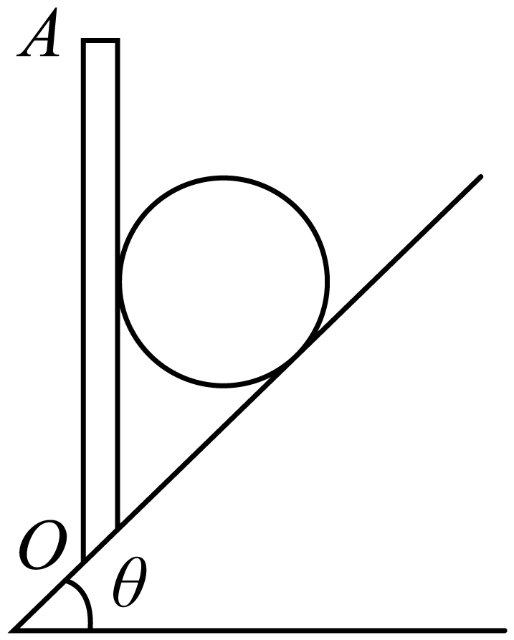
2．如图，一个倾角为θ=53⁰的光滑斜面，用一光滑竖直挡板OA将重30N的小球挡在斜面上，小球处于静止状态。挡板绕O点沿逆时针缓慢转动到水平方向过程中，下列说法正确的是（ ）
A．斜面对小球的作用力先减小后增大
B．挡板对小球的作用力一直增大
C．挡板对小球的作用力一直减小
D．挡板与斜面对小球的合力保持不变
D

Slide 27
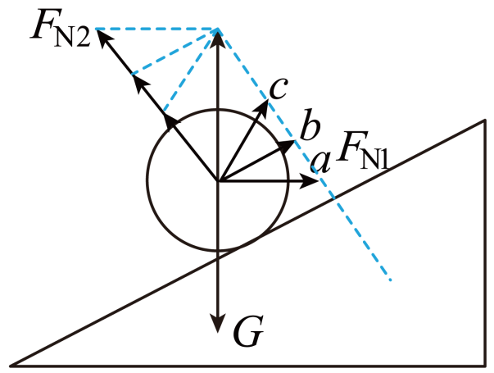
【答案】D
【详解】ABC．对球受力分析，如图所示，根据平行四边形定则知，利用图示法，挡板以底端为轴缓慢转到水平位置的过程中，斜面对球的弹力F_{N2}逐渐减小，挡板对球的弹力F_{N1}先减小后增大，故ABC错误；
D．小球始终处于平衡状态，所以小球所受合力始终为0，挡板与斜面对小球的合力与重力等大反向，保持不变，选项D正确。
故选D。

Slide 28
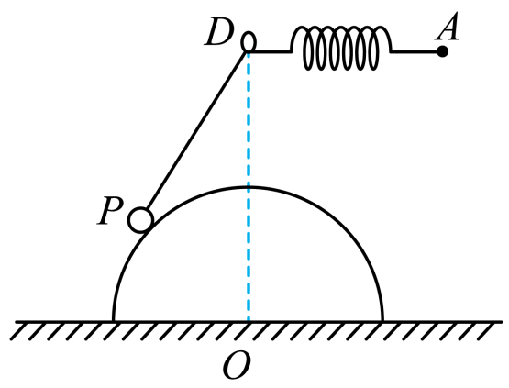
3．如图所示，表面光滑的半球形物体固定在水平面上，光滑小环D固定在半球形物体球心O的正上方，轻质弹簧一端用轻质细绳固定在A点，另一端用轻质细绳穿过小环D与放在半球形物体上的小球P相连，DA水平。现将细绳固定点A向右缓慢平移的过程中（小球P未到达半球最高点前），下列说法正确的是（ ）
A．弹簧变短
B．弹簧变长
C．小球对半球的压力变小
D．小球对半球的压力变大
A

Slide 29
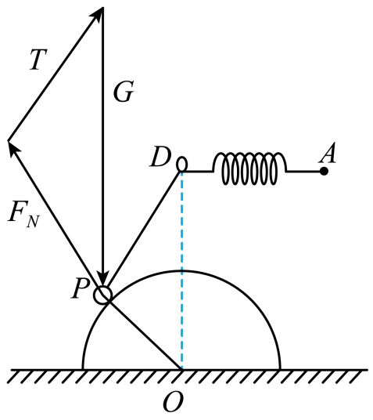
【答案】A
【详解】对小球P受力分析，受到绳子的拉力T，半球的支持力F_{N}，竖直向下的重力G，如图所示，根据相似三角形法可知
因为OP和OD都是恒定不变的，G也不变，DP减小，所以可知F_{N}不变，T减小，根据牛顿第三定律可知小球对半球的压力不变，绳子的拉力减小，即弹簧的弹力减小，所以弹簧变短，故选A。

Slide 30
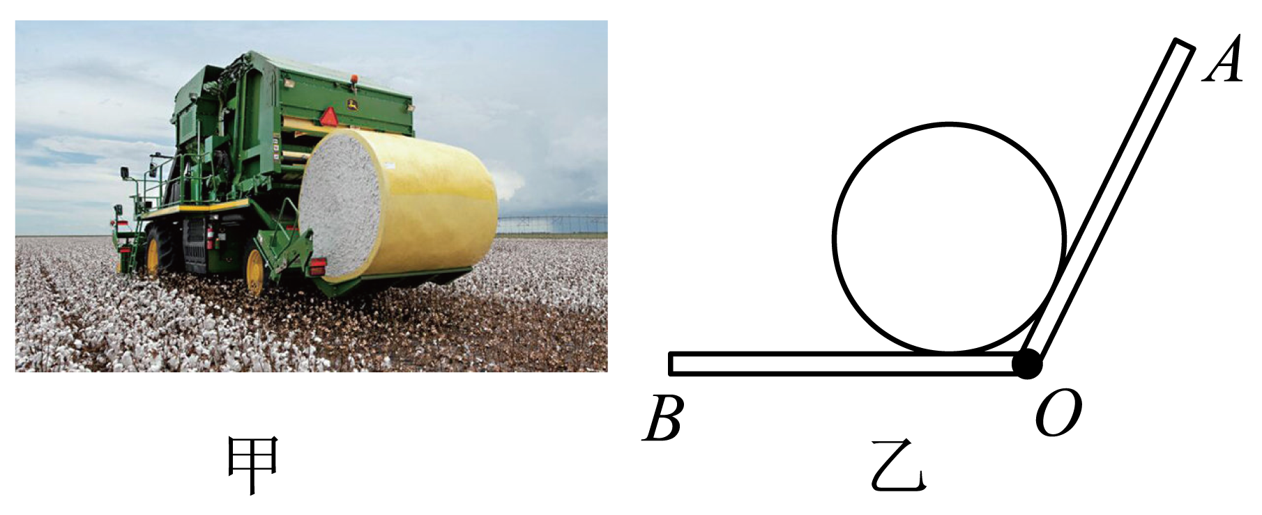
4．我国的新疆棉以绒长、品质好、产量高著称于世，目前新疆地区的棉田大部分是通过如图甲所示的自动采棉机采收。自动采棉机在采摘棉花的同时将棉花打包成圆柱形棉包，通过采棉机后侧可以旋转的支架平稳将其放下，这个过程可以简化为如图乙所示模型；质量为m的棉包放在“V”型挡板上，两板间夹角为120°固定不变，“V”型挡板可绕O轴在竖直面内转动。在使OB板由水平位置顺时针缓慢转动60°的过程中，忽略“V”型挡板对棉包的摩擦力，已知重力加速度为g，下列说法正确的是（ ）
A．棉包对OB板的压力逐渐减小
B．棉包对OA板的压力先增大后减小
C．当OB板转过30°时，棉包对OA板的作用力大小为mg
D．“V”型挡板对棉包的作用力先减小后增大
A

Slide 31
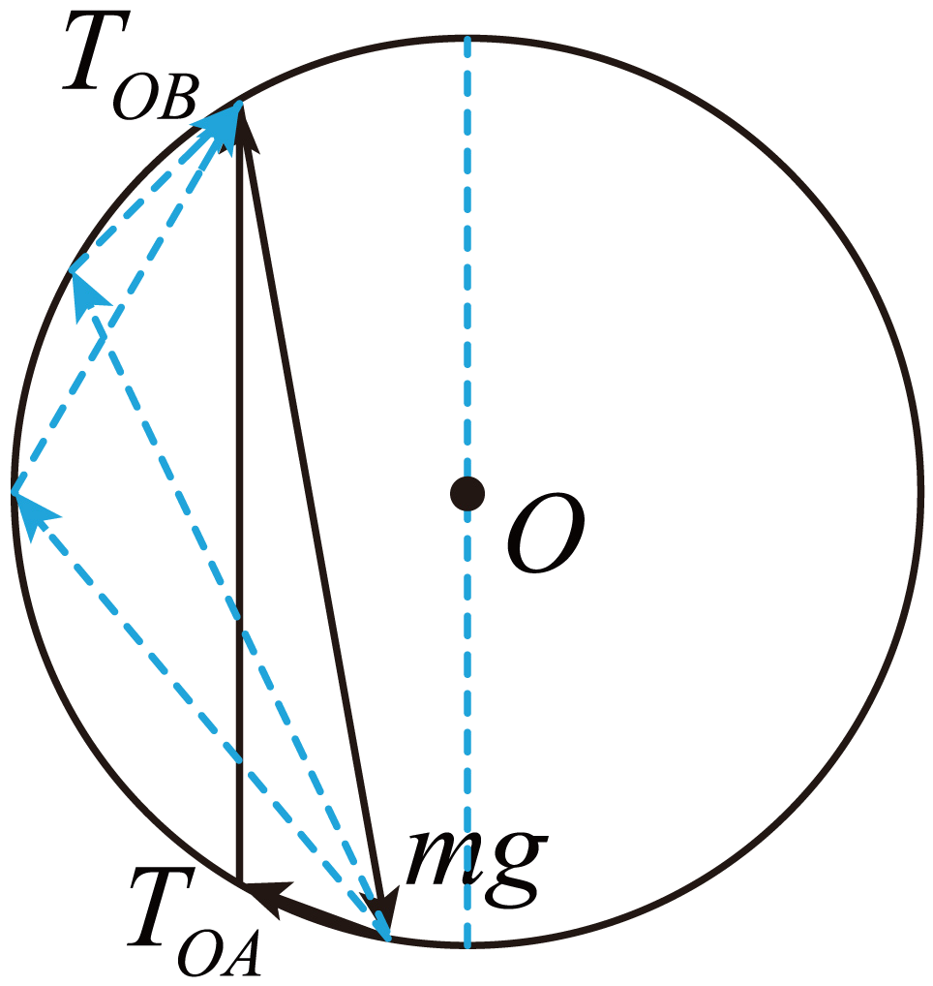
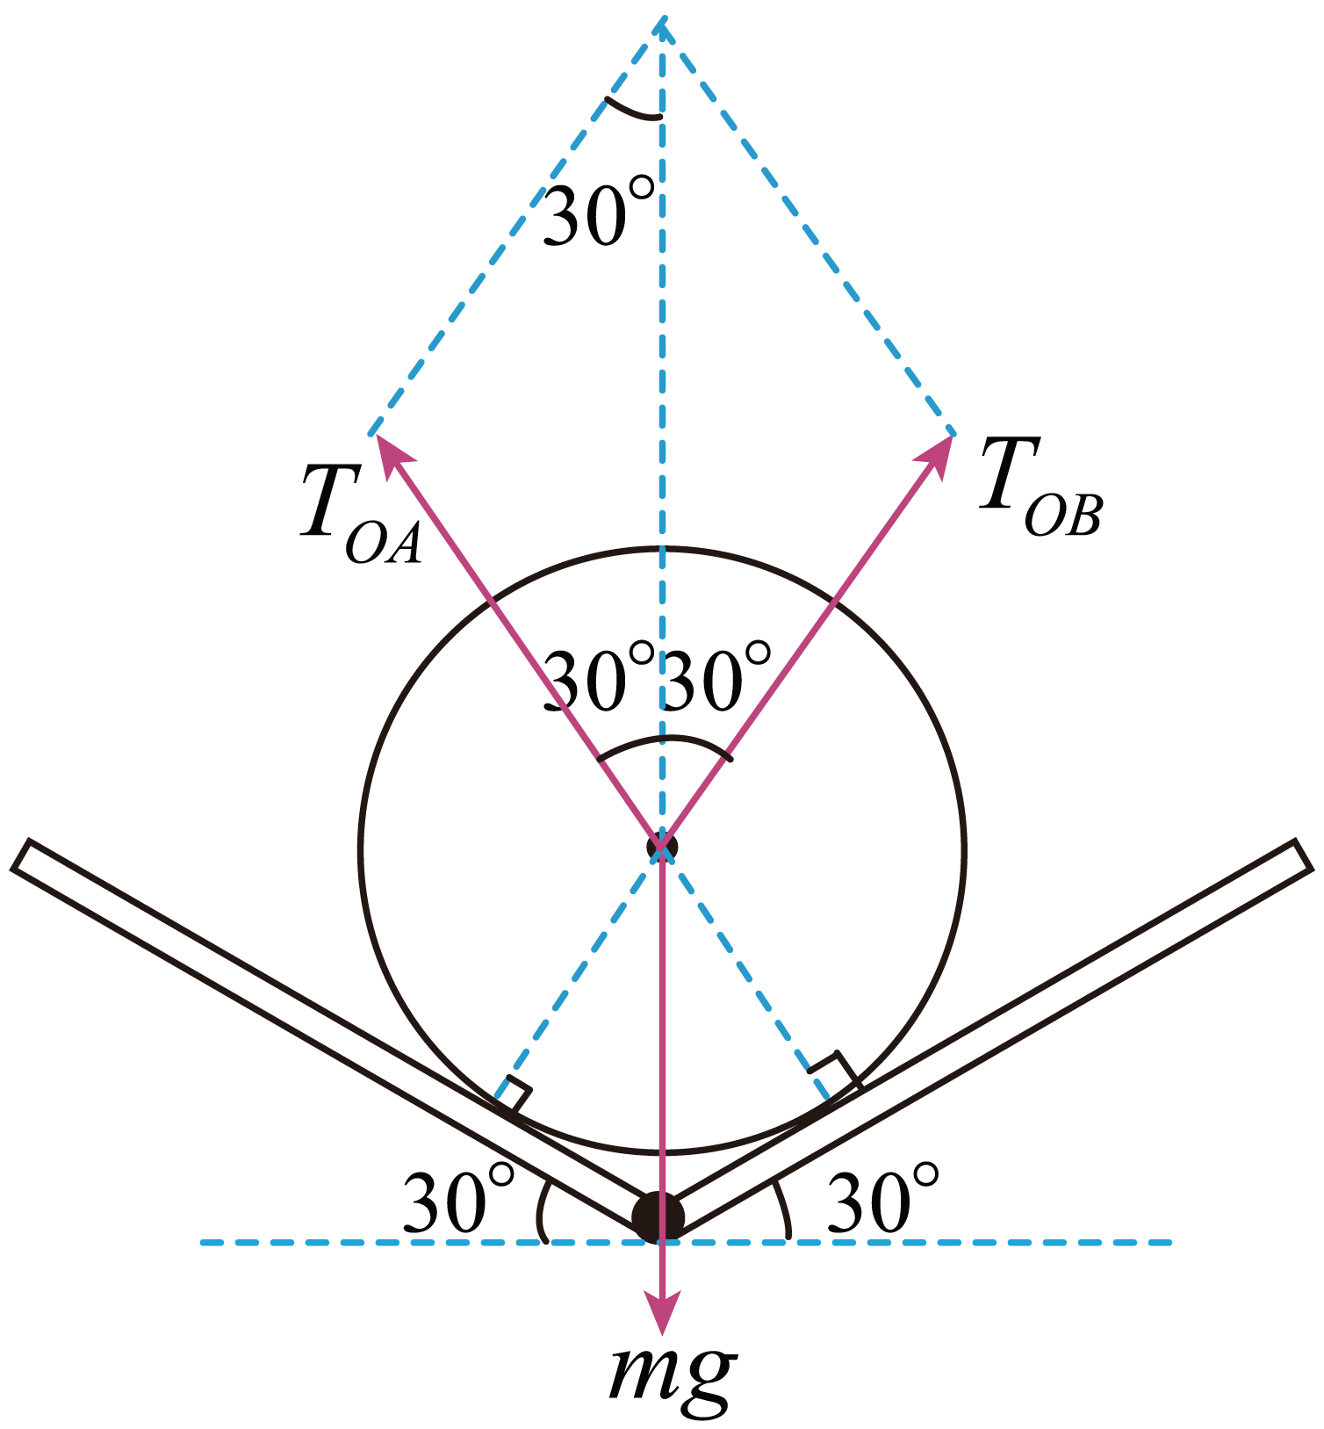
【答案】A
【详解】D．棉包处于动态平衡状态，所受外力的合力为0，则“V”型挡板对棉包的作用力与重力等大反向，即“V”型挡板对棉包的作用力不变，故D错误；
AB．对棉包进行受力分析，由于两板间夹角为120°，则OB板对棉包的支持力方向与OA板对棉包支持力方向的夹角为60°，作出受力三角形，可知，在三角形中重力所在的边对应的夹角为120°，在辅助圆中作出动态三角形，如图所示，圆周上的动点顺时针旋转，由于OB板由水平位置顺时针缓慢转动60°的，此时OA板恰好旋转至水平方向，可知OB板对棉包的支持力逐渐减小，OA板对棉包的支持力逐渐增大，根据牛顿第三定律可知，棉包对OB板的压力逐渐减小，棉包对OA板的压力逐渐增大，故A正确，B错误；

Slide 32
本节结束 谢谢观看

